Slide 1
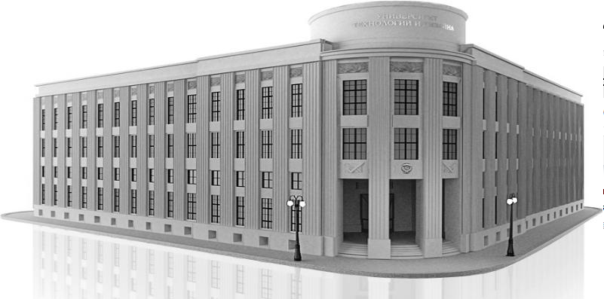
Санкт-Петербургский государственный университет промышленных технологий и дизайна
QR-ПЛАТЕЖИ
КАК ВЕКТОР РАЗВИТИЯ РОЗНИЧНОЙ ТОРГОВЛИ

Slide 2
Направления инновационного развития в сфере товарного обращения:
Современная Россия уже определила архитектуру инновационного развития всех отраслей экономики
В сфере товарного обращения, цифровизация операционных процессов является одним из основных механизмов преодоления давления со стороны импорта
Существующие инновации, в т.ч. в торговле, как правило, работают на базе Интернета Вещей (IoT)
Сегодня, наиболее востребованной технологией является QR-кодирование

Slide 3
QR-ПЛАТЕЖИ КАК ВЕКТОР РАЗВИТИЯ РОЗНИЧНОЙ ТОРГОВЛИ
Необходимость использования QR-платежей
Во-первых:
Оплата может осуществляться при помощи смартфонов
Во-вторых:
Распознавание закодированной информации в течение нескольких секунд
Не требуется наличие банковской карты
В-третьих:
Используется система быстрых платежей
В-четвертых:

Slide 4
QR-ПЛАТЕЖИ КАК ВЕКТОР РАЗВИТИЯ РОЗНИЧНОЙ ТОРГОВЛИ
В настоящее время в розничной торговле применяются многоразовый (статический) и одноразовый (динамический) QR-коды.
Многоразовый код
Имеет зашифрованные реквизиты продавца, оплачиваемую сумму покупатель вводит в своем банковском приложении самостоятельно
Одноразовый код
Присваивается конкретной покупке и включает в себя и реквизиты продавца, и сумму оплаты, при этом возможны разные способы платежей

Slide 5
QR-ПЛАТЕЖИ КАК ВЕКТОР РАЗВИТИЯ РОЗНИЧНОЙ ТОРГОВЛИ
на данном этапе внедрения QR-кодирования в платежную систему розничной торговли, предпочтение отдается как статическому, так и динамическому QR-кодам.
Сегменты малого или среднего бизнеса
Предпочитают статический код
Крупный бизнес
Выберет использование динамического кода

Slide 6
QR-ПЛАТЕЖИ КАК ВЕКТОР РАЗВИТИЯ РОЗНИЧНОЙ ТОРГОВЛИ
С течением времени и тем, и другим бизнес структурам, следует осуществить переход на динамический код
Динамический код позволяет полностью контролировать сумму платежных операций
В этом случае у продавца появляется больше уверенности в том, что операция прошла успешно
Считывание кода предполагает использование и стандартных, и модифицированных сканеров

Slide 7
QR-ПЛАТЕЖИ КАК ВЕКТОР РАЗВИТИЯ РОЗНИЧНОЙ ТОРГОВЛИ
Выводы:
Применение QR-кодирования позволяет оплачивать покупки как офлайн, так и онлайн.
Платить смартфоном безопаснее, чем банковской картой, а тем более наличными.
Использование QR-кодирования при оплате исключает возможность совершения ошибки.
Торговые сети предлагают скидки и бонусы, если расчеты совершены через рассматриваемый сервис.

Slide 8
QR-ПЛАТЕЖИ КАК ВЕКТОР РАЗВИТИЯ РОЗНИЧНОЙ ТОРГОВЛИ
Очевидно, инновационные технологии активно внедряются во все сферы жизнедеятельности, а дигитализация ритейла создает условия для достижения высоких социально-экономических результатов
Использование QR-кодирования в сфере товарного обращения обеспечивает доступность, безопасность и конфиденциальность при совершении покупки, а также предполагает перераспределение стратегических интересов рыночных субъектов и формирование совершенно нового типа спроса и предложения

Slide 9
QR-ПЛАТЕЖИ КАК ВЕКТОР РАЗВИТИЯ РОЗНИЧНОЙ ТОРГОВЛИ
Список использованных источников
Суворова А.А. Цифровизация операционных процессов хозяйствующих субъектов сферы производства и обращения / В сборнике: Молодежь и наука: шаг к успеху. Сборник научных статей 3-й Всероссийской научной конференции перспективных разработок молодых ученых: в 5 т. Юго-Западный государственный университет, Московский политехнический университет. Курск, 2019. С. 37-40.
Куликова О.М., Суворова С.Д. Синтетические форматы торговли: организационно-экономический аспект // Инновационная экономика: перспективы развития и совершенствования. 2019. № 5 (39). С. 142-149.
Переборова Н.В., Ананичев Е.А., Антонова И.А., Коробовцева А.А., Федорова С.В. Методология моделирования и компьютерного прогнозирования деформационно-эксплуатационных свойств полимерных текстильных материалов. // Известия высших учебных заведений. Технология легкой промышленности. 2019. Т. 43. № 1. С. 136-145.
Куликова О.М. Мониторинг потребительского рынка РФ / Куликова О.М., Тропынина Н.Е., Суворова С.Д. // В сборнике: Фундаментальные и прикладные исследования в области управления, экономики и торговли. Сборник трудов научно-практической и учебной конференции. Санкт-Петербург, 2018. С. 139-143.

Slide 10
Санкт-Петербургский государственный университет промышленных технологий и дизайна
СПАСИБО ЗА ВНИМАНИЕ!

